Slide 1

TRƯỜNG TIỂU HỌC SÀI ĐỒNG
Toán
GV: Âu Thị Thanh Dung

Slide 2



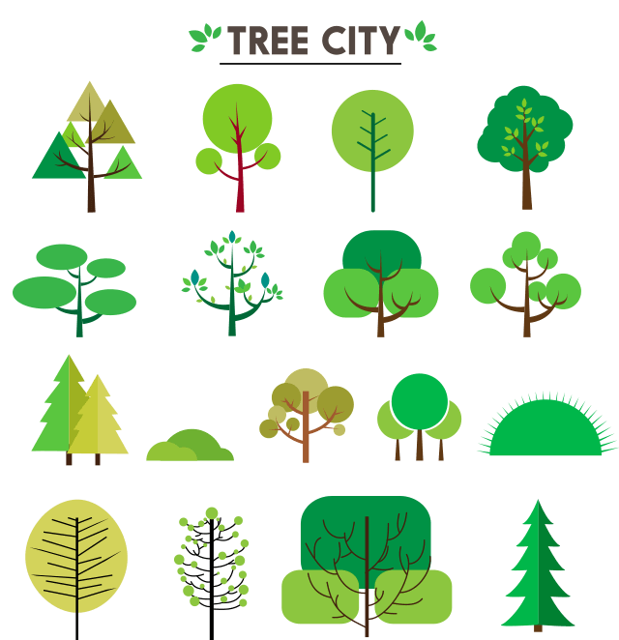
Khoa học
Khoa học
TRANG 69

Slide 3
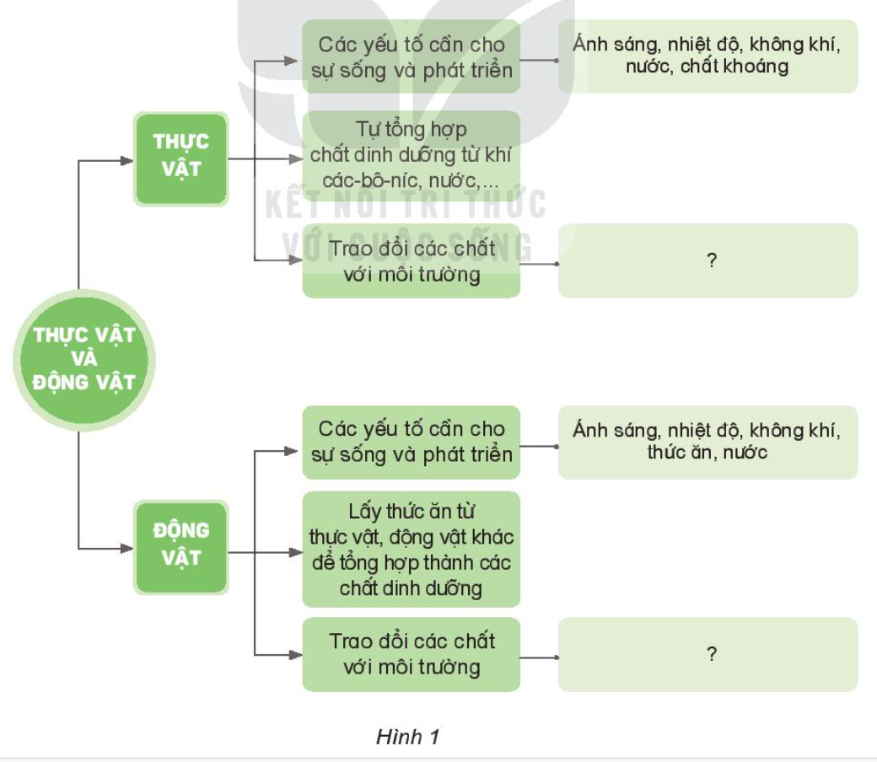

Slide 4

Thực vật
Thực vật trao đổi khí các-bô-níc,
ô-xi, nước và các chất khoáng với môi trường.
TRAO ĐỔI CHẤT VỚI MÔI TRƯỜNG

Slide 5
Động vật
Động vật thường xuyên trao đổi các chất với môi trường: lấy vào thức ăn, nước, khí ô-xi và thải ra các chất cặn bã, nước tiểu, khí các-bô-níc,...
TRAO ĐỔI CÁC CHẤT VỚI MÔI TRƯỜNG

Slide 6






Slide 7
THẢO LUẬN NHÓM
Quan sát Hình 2 và dự đoán:
+ Vị trí nào cây con sẽ phát triển tốt? Vì sao?
+ Vị trí nào cây con sẽ không hoặc kém phát triển? Vì sao?

Slide 8
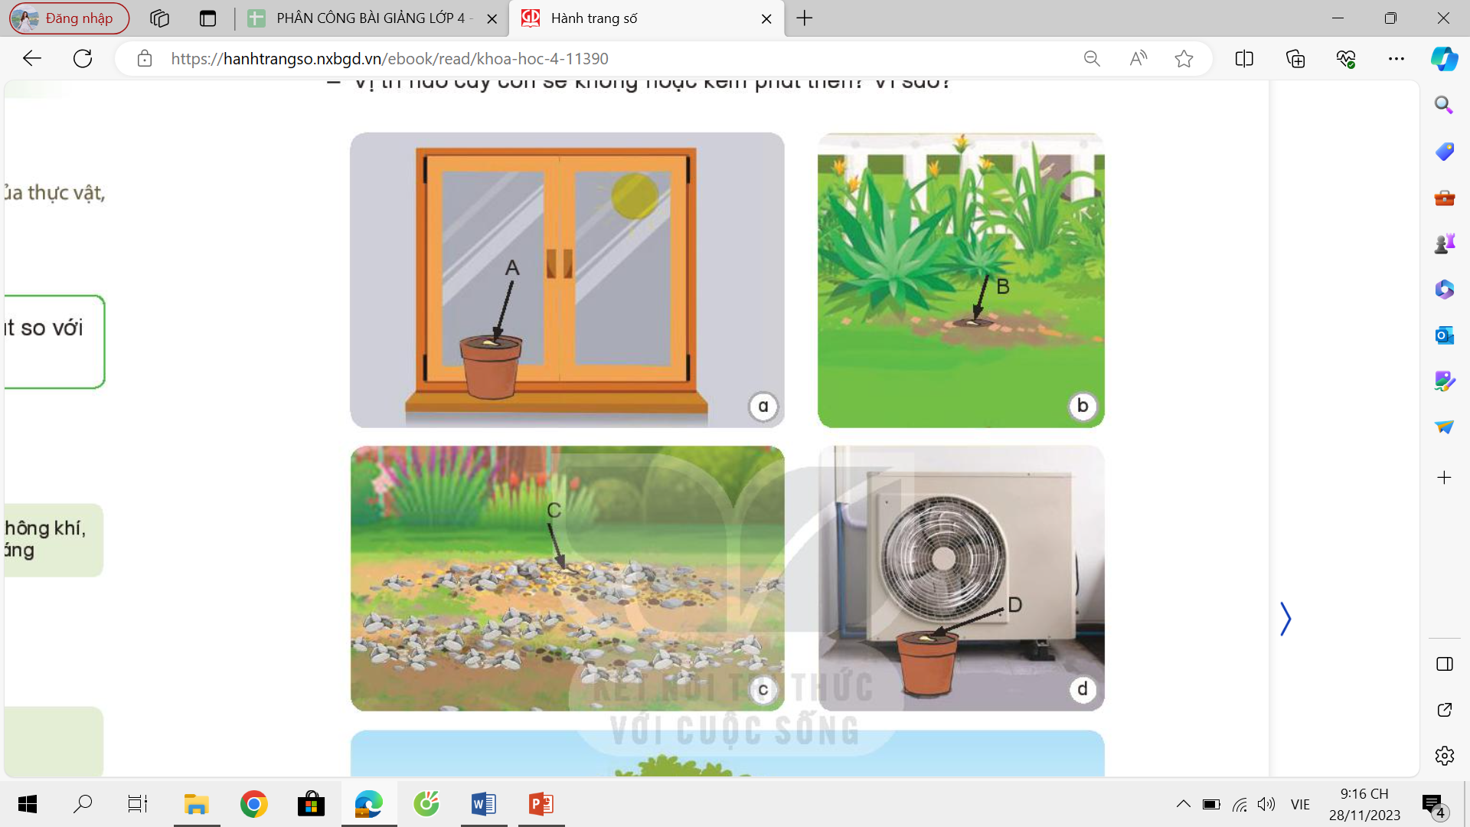
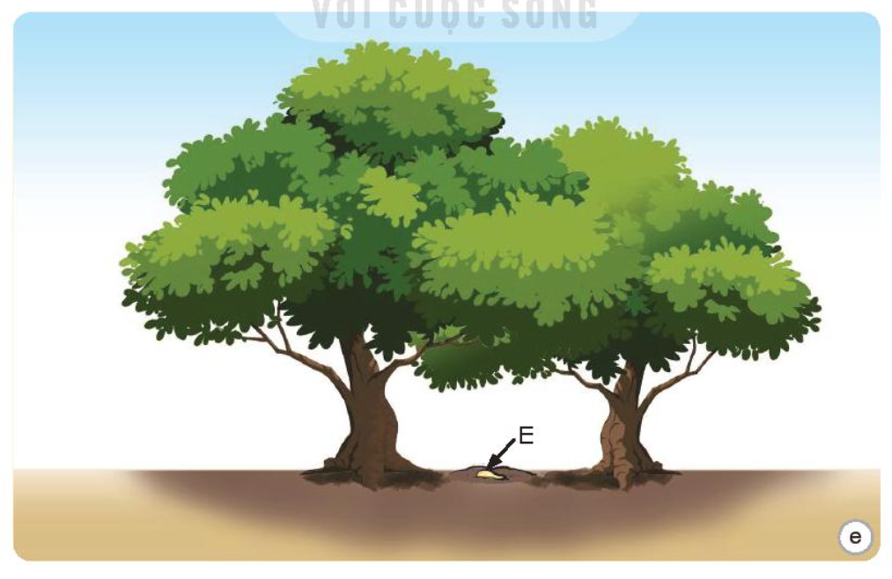


Slide 9




VỊ TRÍ B CÂY CON PHÁT TRIỂN TỐT NHẤT
Vì đất tơi xốp, đảm bảo ánh sáng, nước, không khí, chất khoáng, nhiệt độ thích hợp cho cây phát triển.

Slide 10
Vị trí cây con sẽ không hoặc kém phát triển thường thiếu hoặc điều kiện không thích hợp với một số yếu tố cần cho sự sống và phát triển của cây bao gồm: A, C, D, E vì:

Slide 11
Các yếu tố cần thiết không tốt bằng vị trí B.

Slide 12
Đất sỏi đá thiếu nước và chất khoáng.

Slide 13
Nơi tỏa nhiệt nóng của điều hòa, nhiệt độ cao.

Slide 14
Dưới tán cây thiếu ánh sáng.

